Slide 1
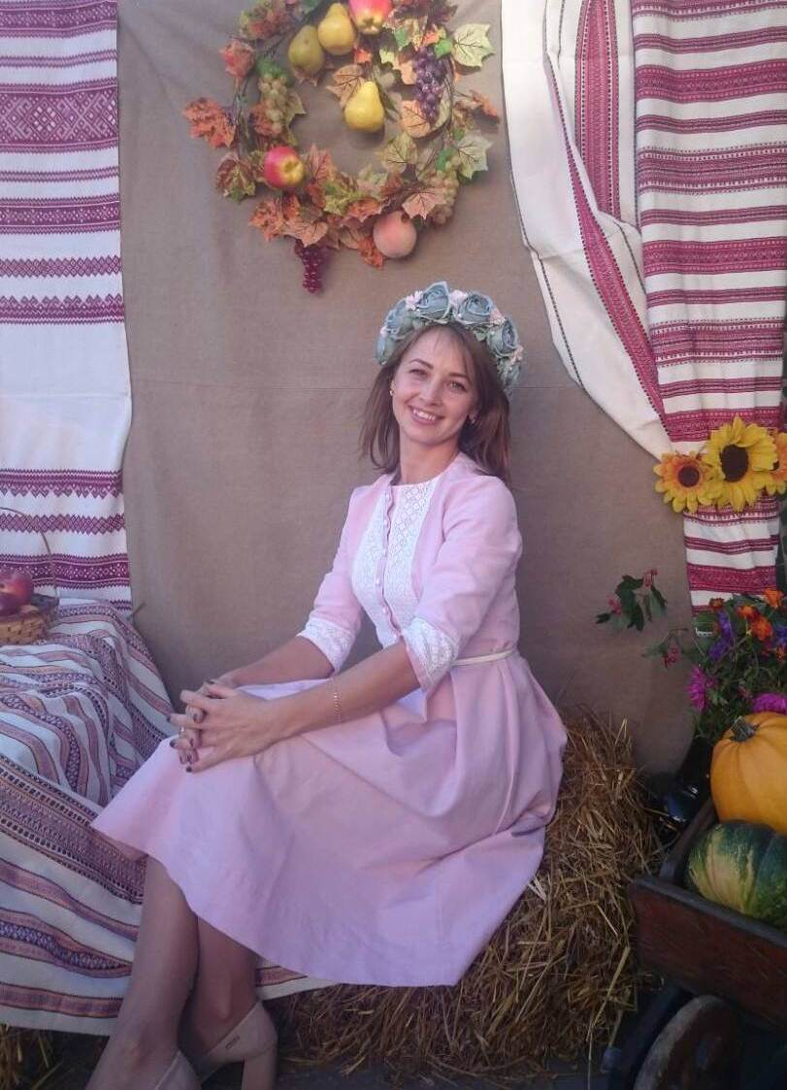
Портфоліо вихователя
ШОСТАКЕВИЧ Світлани петрівни
ЗДО №35
м. Луцьк

Slide 2
Давай знайомитись
Шостакевич Світлана Петрівна
1986 року народження, одружена, маю 2 дітей
Освіта повна вища, закінчила:
У 2005 році Володимир-Волинське педагогічне училище ім. А.Ю.Кримського за спеціальністю «Початкове навчання» і здобула кваліфікацію вчителя початкових класів, вчителя німецької мови у початкових класах;
У 2011 році Рівненський державний гуманітарний університет і отримала повну вищу освіту за спеціальністю «Педагогіка і методика середньої освіти. Мова та література (німецька, англійська)» та здобула кваліфікацію вчителя мови (німецька. англійська) та зарубіжної літератури.
Додаткові курси:
У 2004 році закінчила Володимир-Волинське педагогічне училище ім. А.Ю.Кримського і здобула професію оператора комп'ютерного набору.
З 2006 року по 2008 рік прослухала заочний курс навчання «Англійська для початківців» Європейської Школи Кореспондентської Освіти.
Загальний педагогічний стаж 17 років
Стаж роботи на посаді вихователя у цьому дошкільному закладі – 15 років

Slide 3
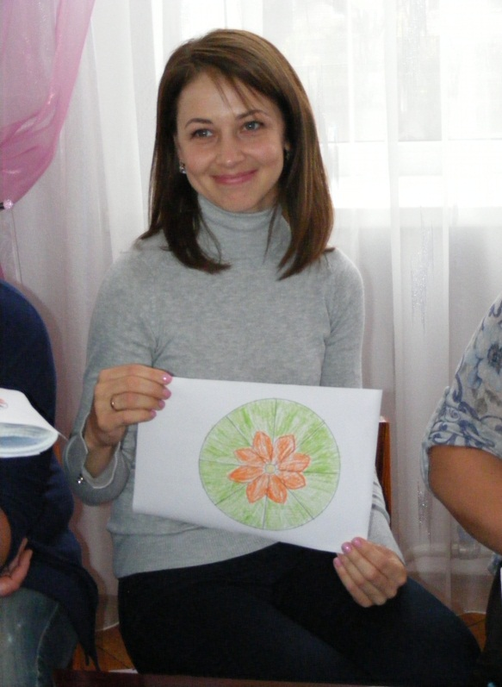
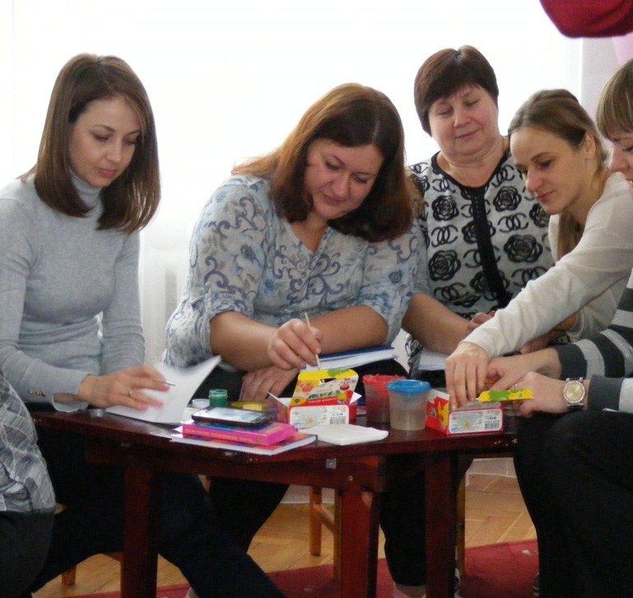
Участь у методичних заходах
Практикум «Розвиток творчої уяви дошкільника» лютий 2017р.

Slide 4
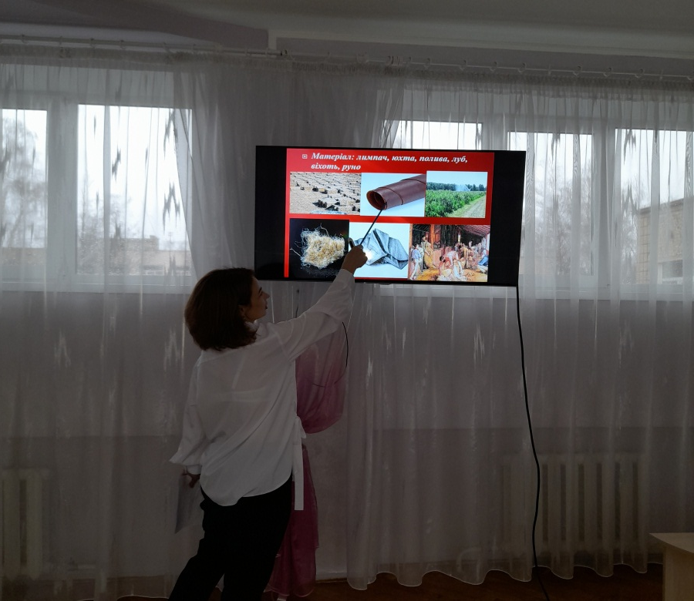
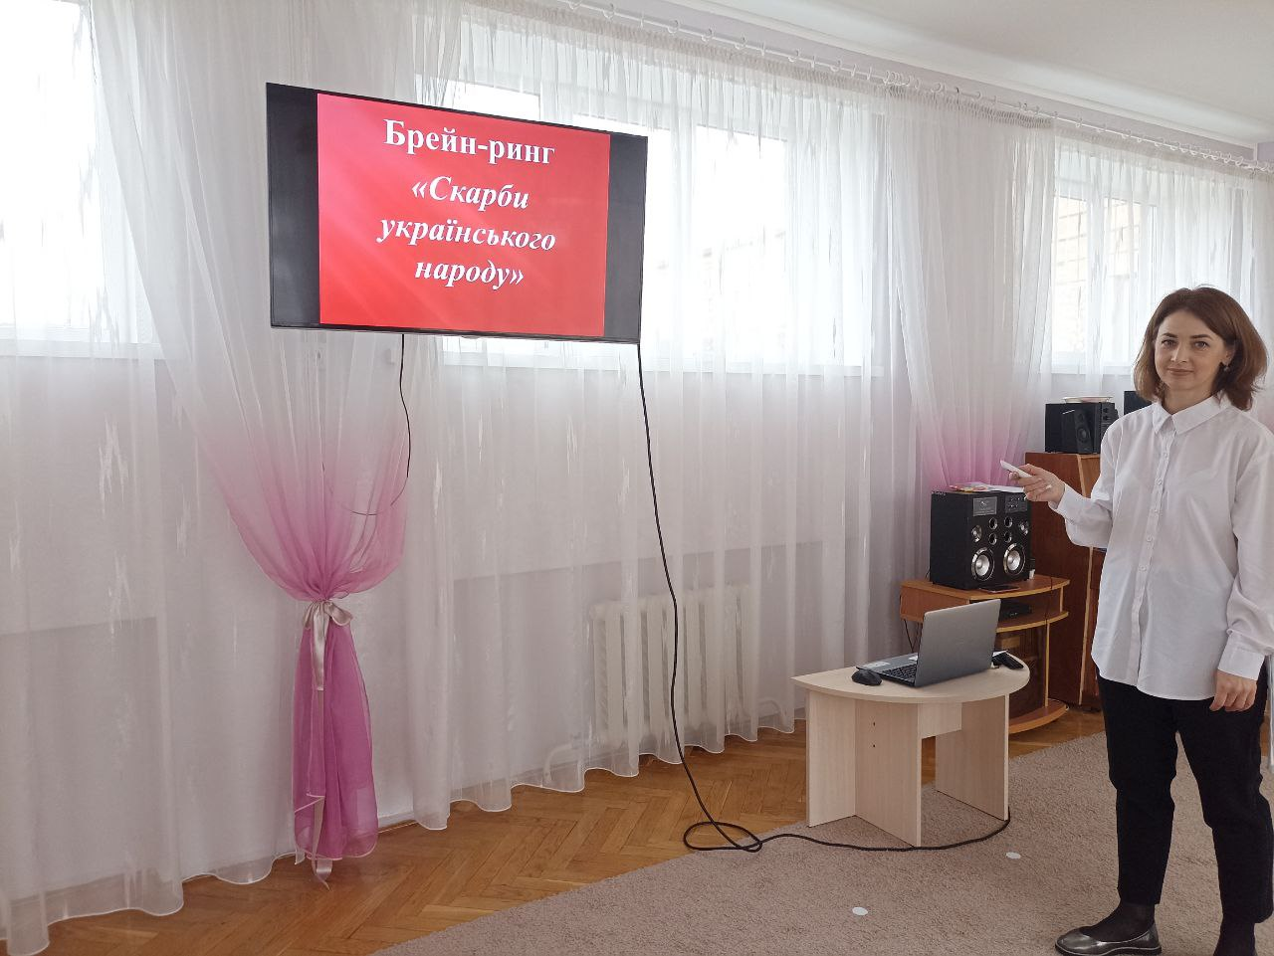
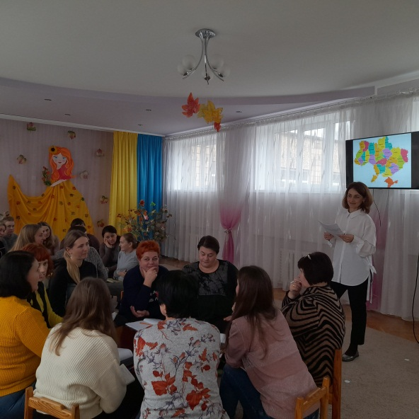
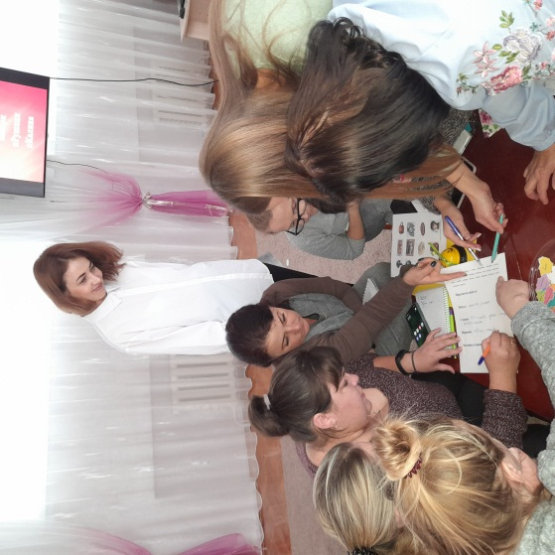
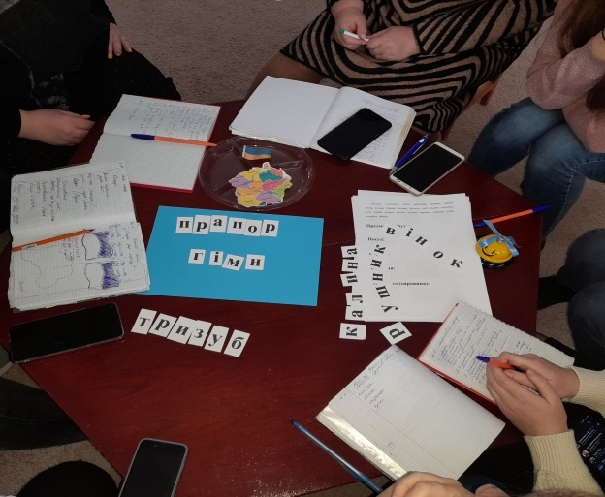
Участь у методичних заходах
Брейн-ринг «Скарби українського народу»

Slide 5
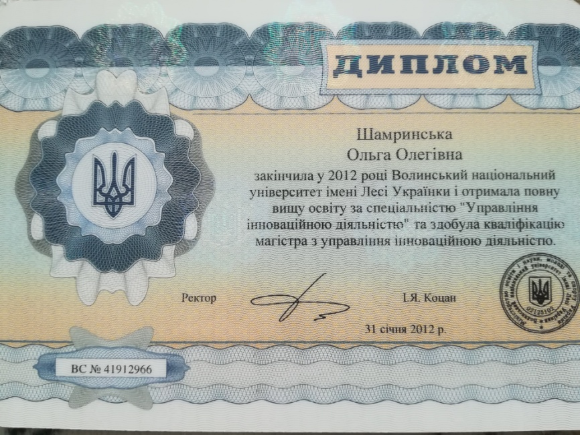
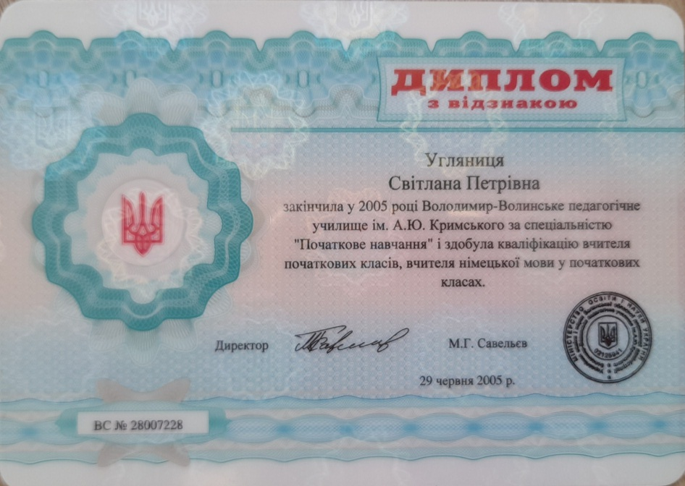
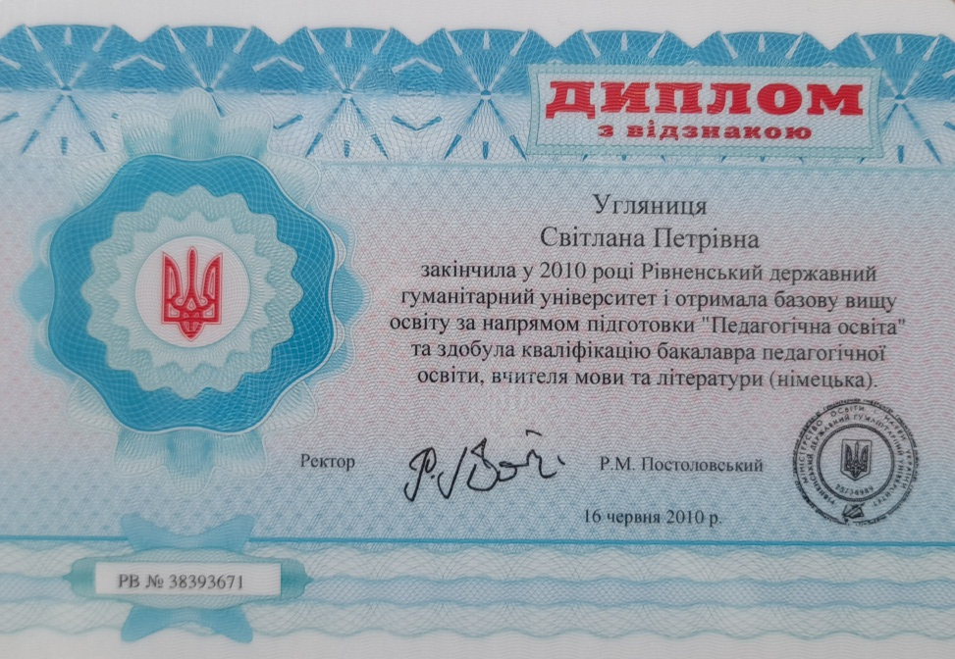
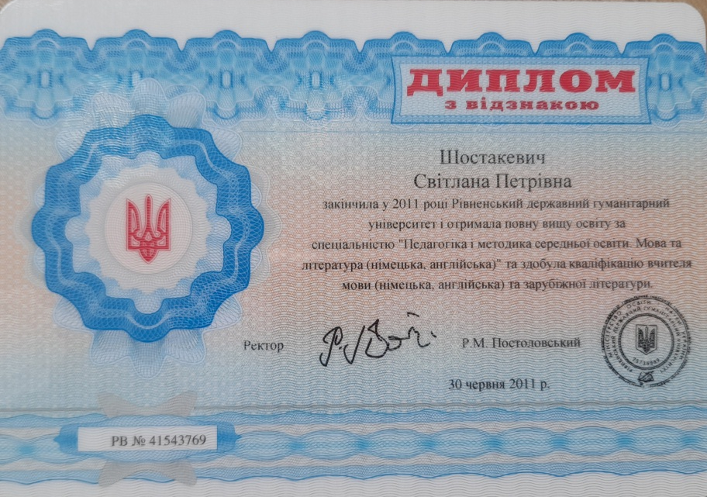
Мої дипломи

Slide 6
Життєве кредо:
Педагогічне кредо:
«Сенс життя не в тому, щоб чекати, коли закінчиться гроза, а в тому, щоб вчитися танцювати під дощем»
« До кожної дитини ключ знайти,
У праці результат хороший мати,
Упевнено і творчо до мети іти,
З любов'ю серце дітям віддавати »

Slide 7
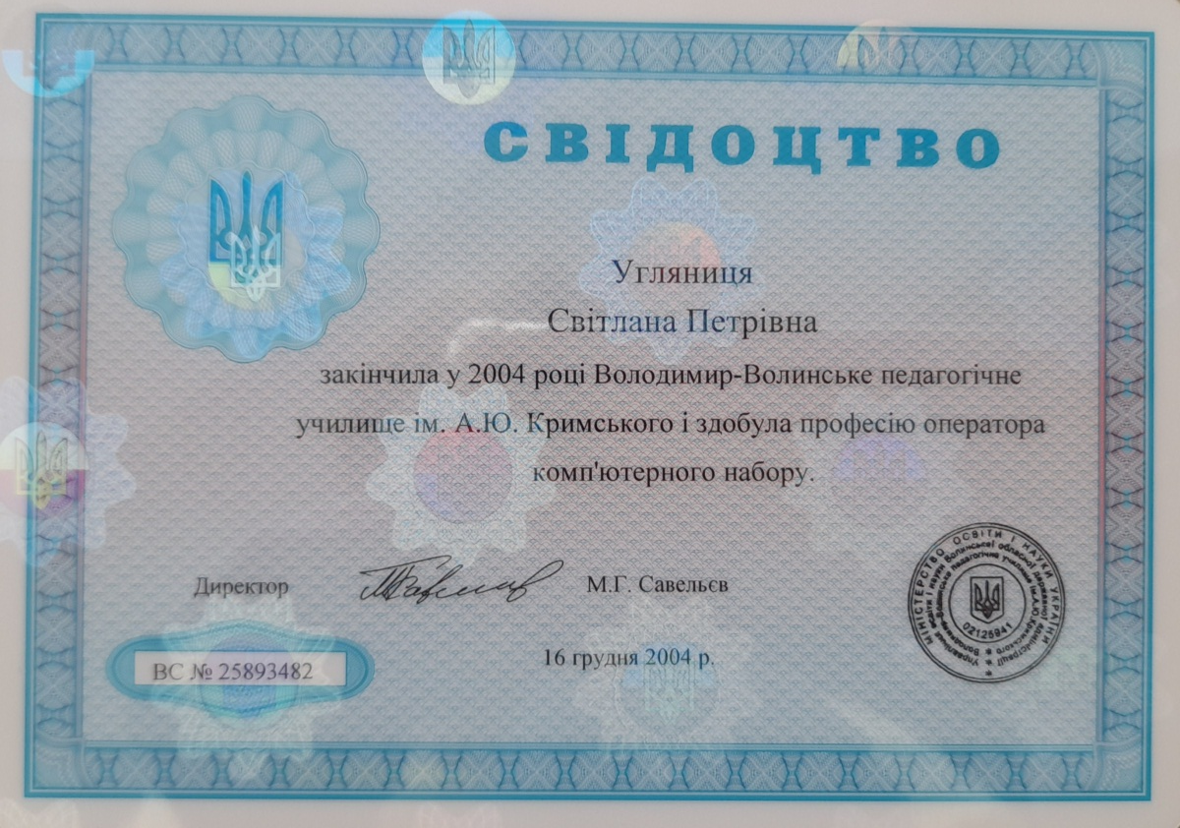
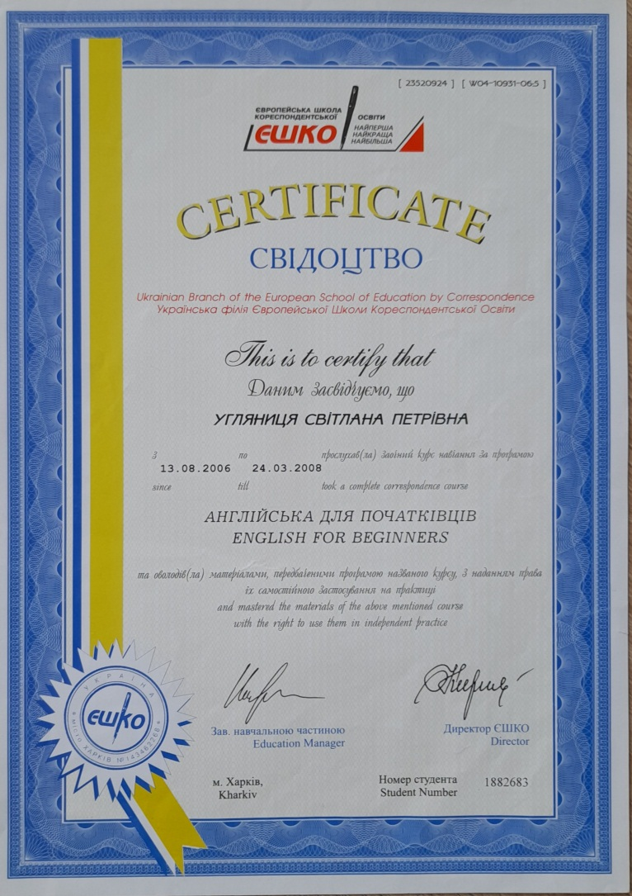
Додаткові курси

Slide 8
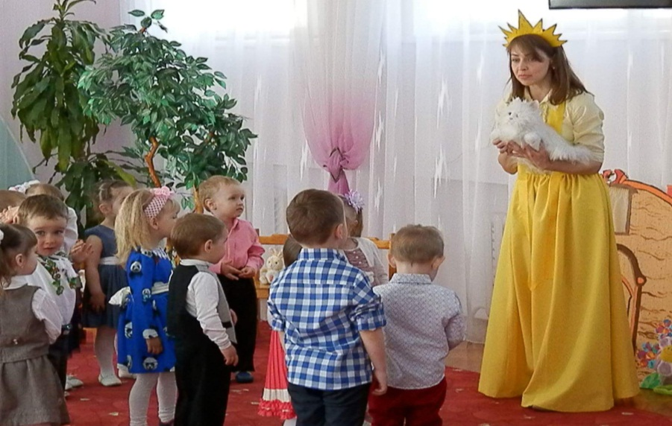
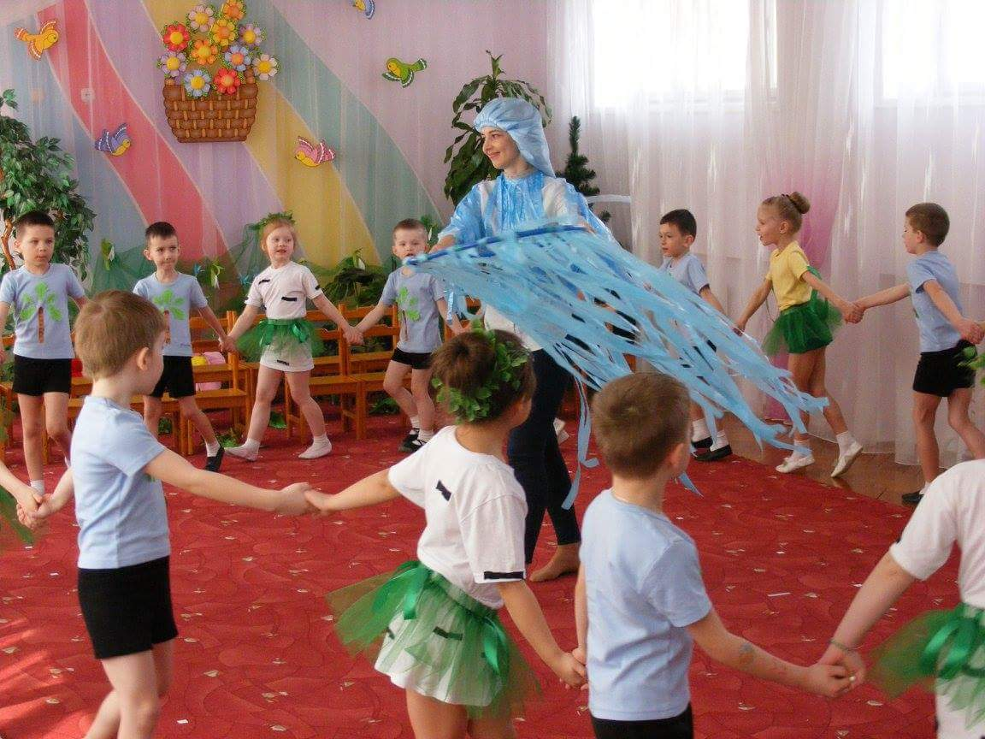
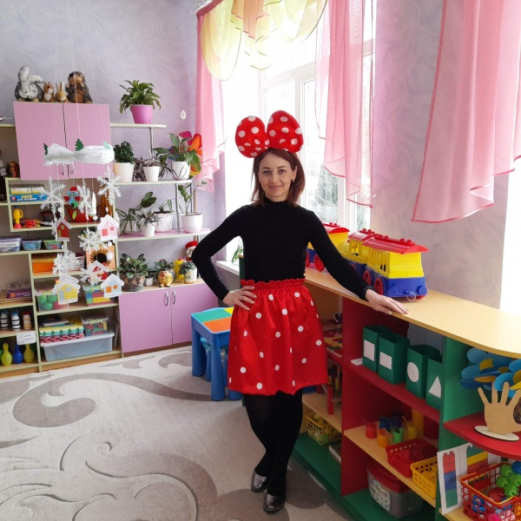
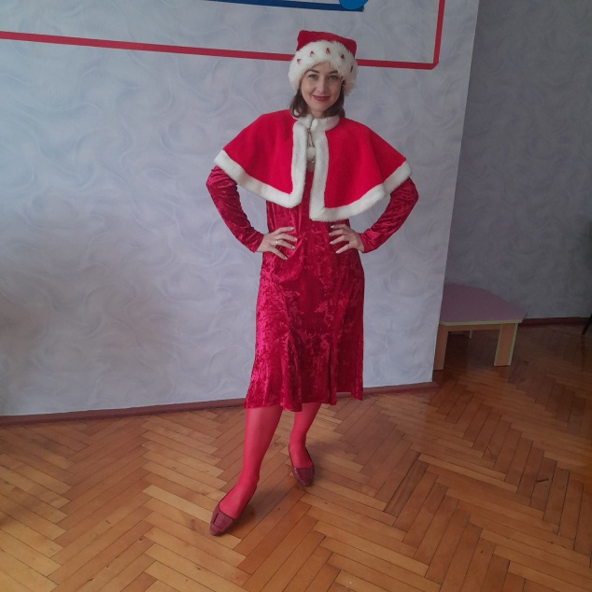
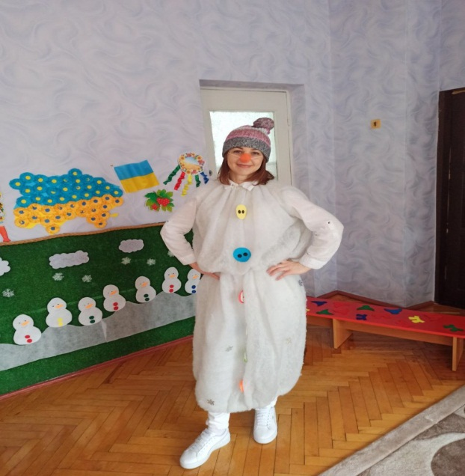
Мої ролі

Slide 9
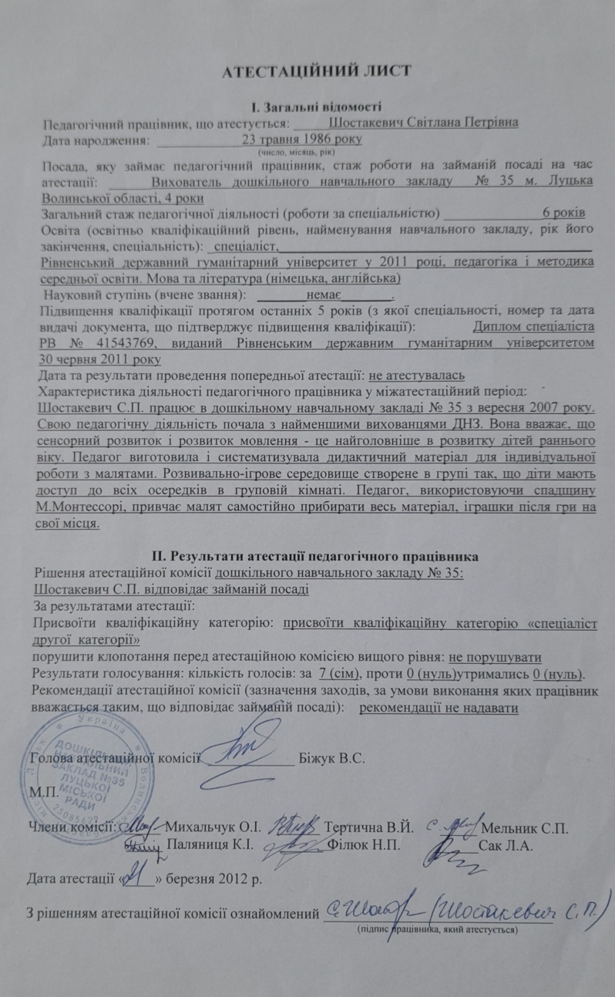
Курси підвищення кваліфікації

Slide 10
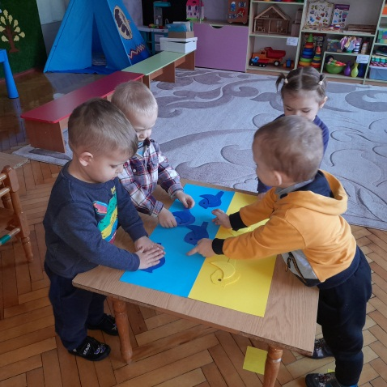
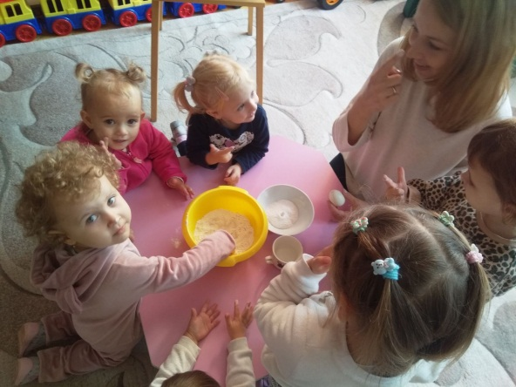
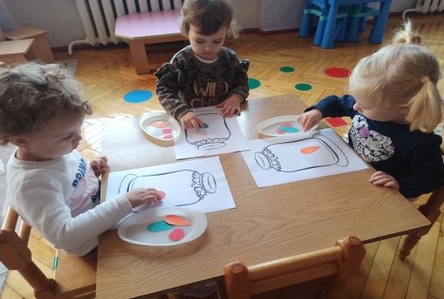
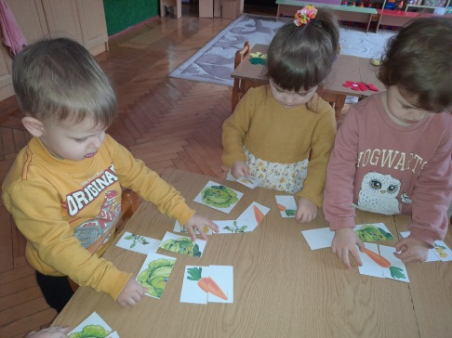
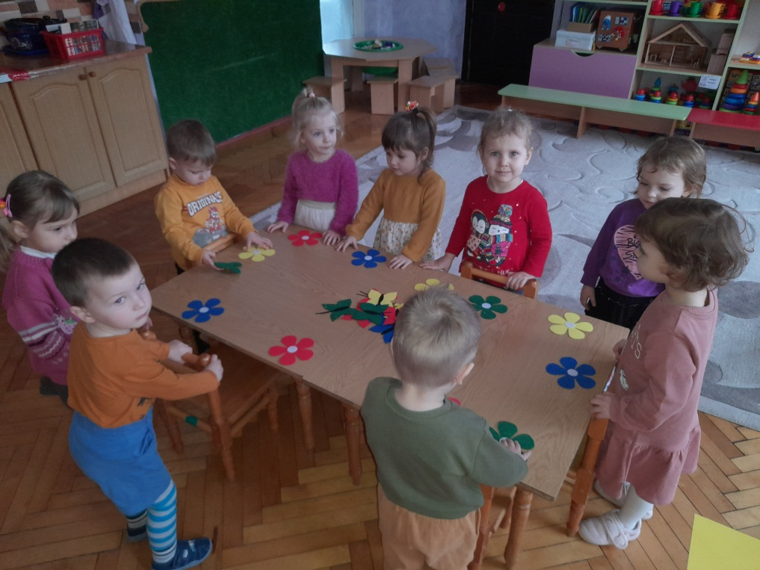
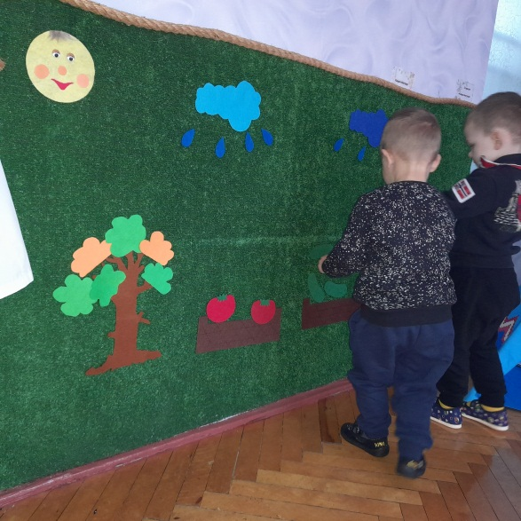
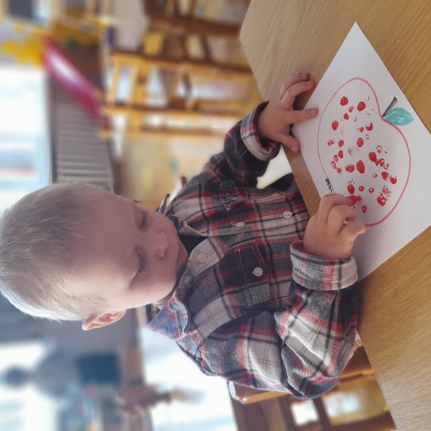
Питання поглибленого вивчення
«Розвиток мовлення дітей через сенсорне виховання»

Slide 11
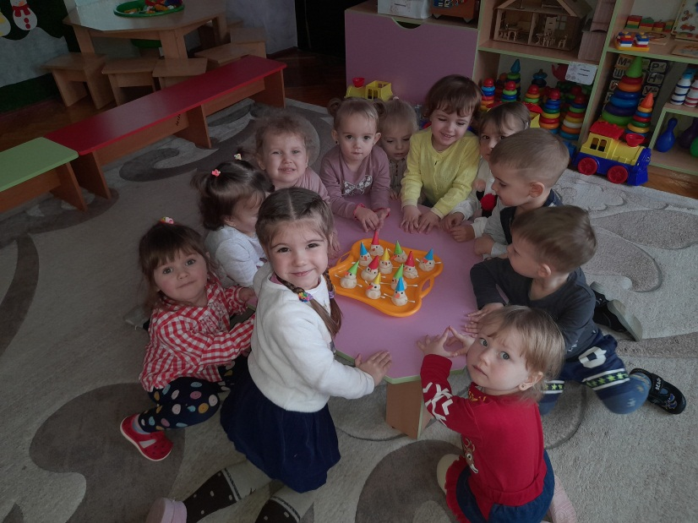
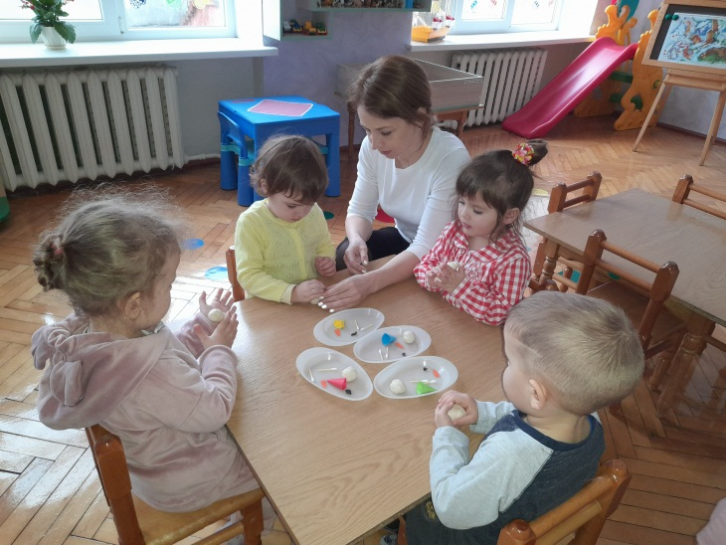
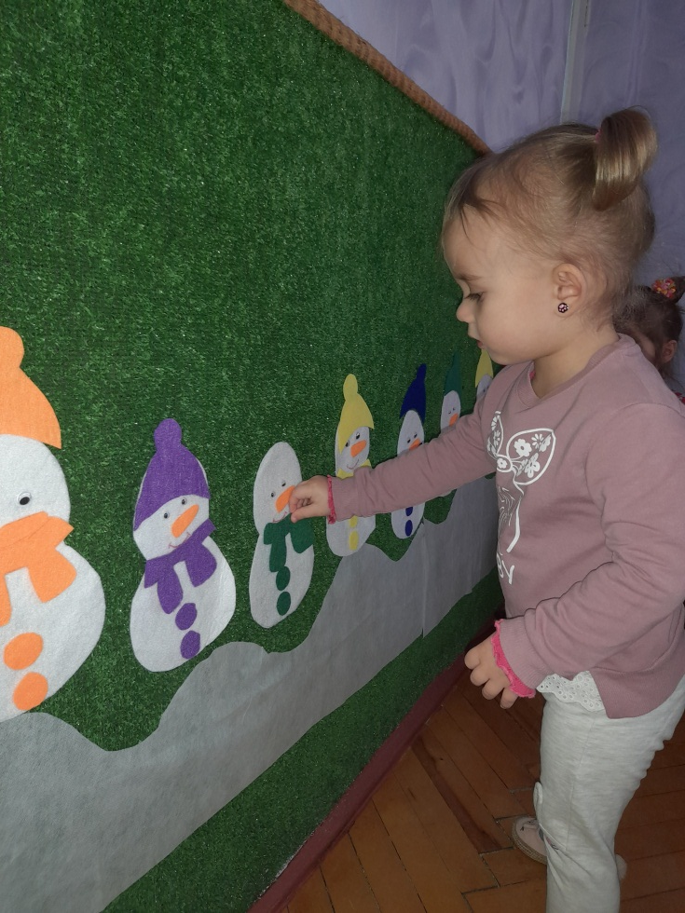
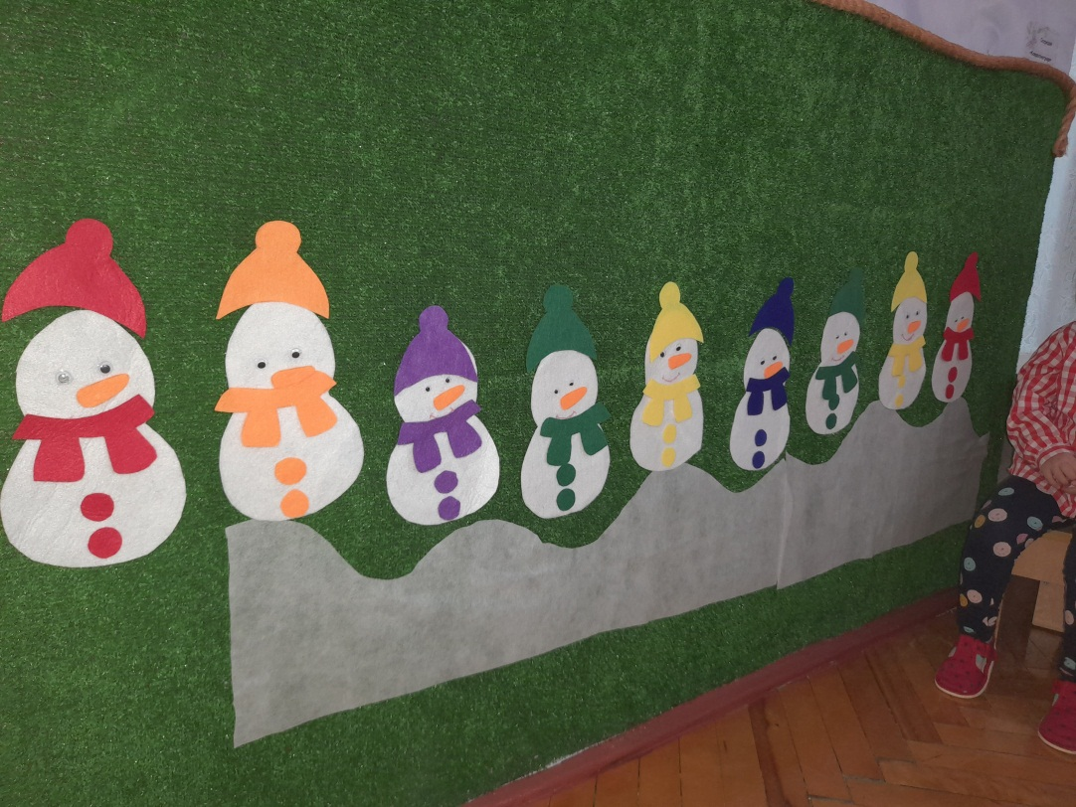

Slide 12
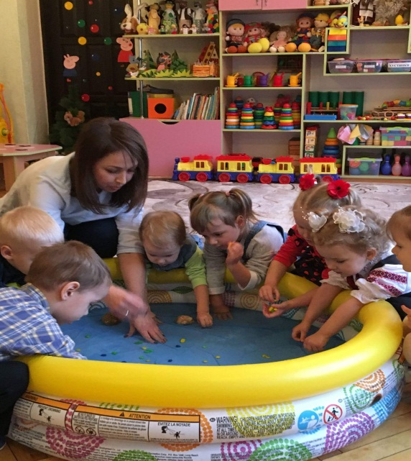
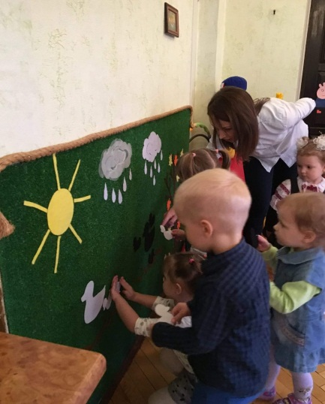
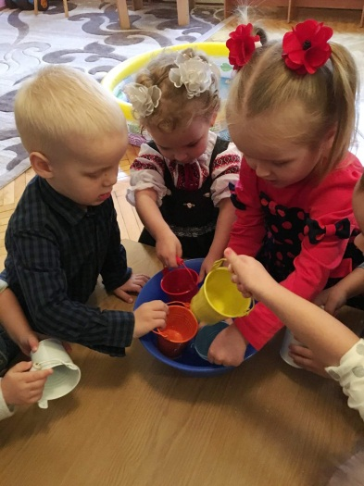
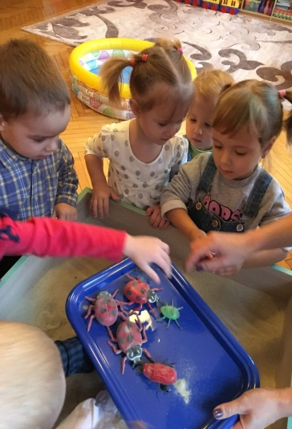
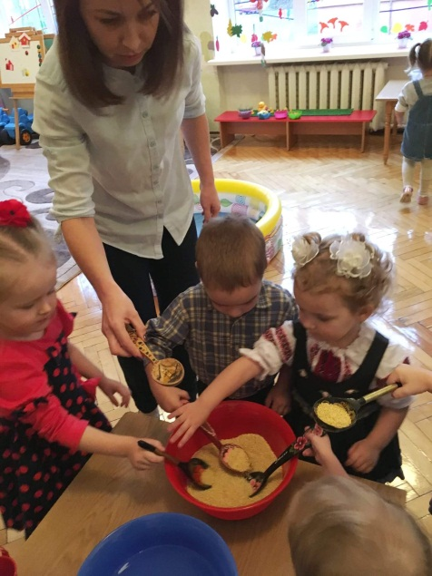
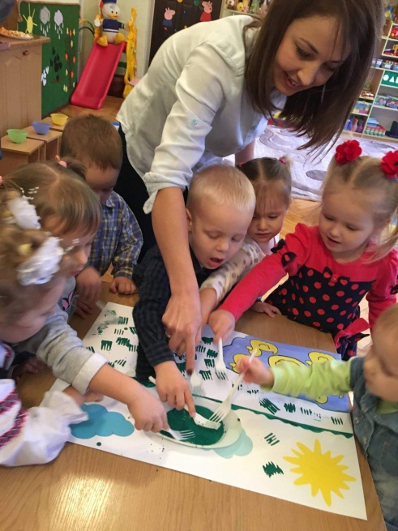
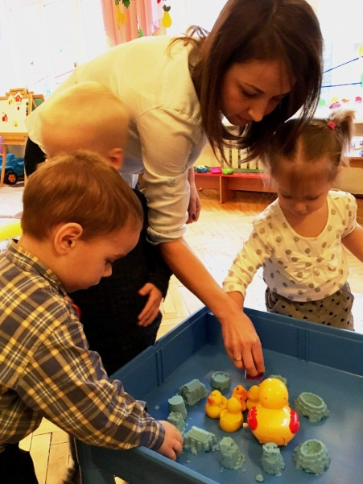
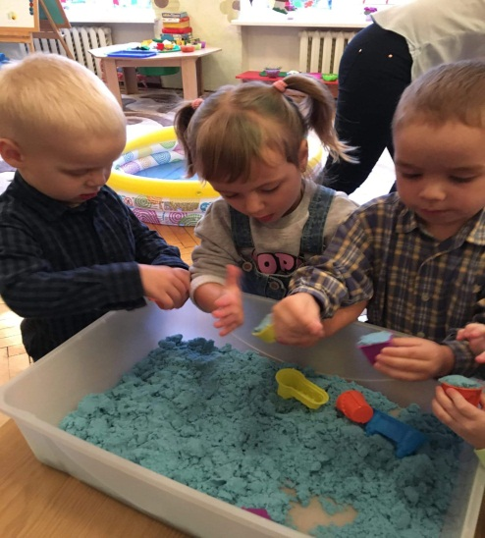
Заняття на тему:
“Качка і каченята“

Slide 13
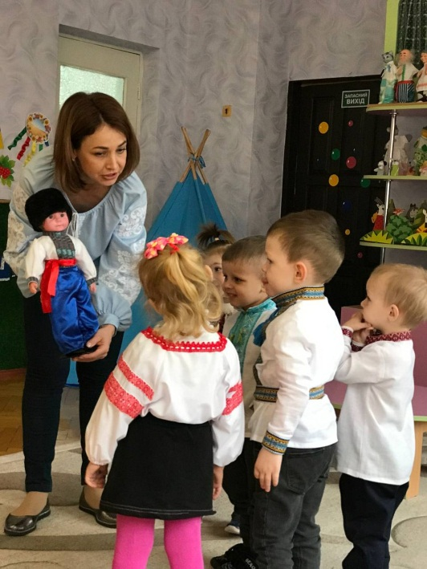
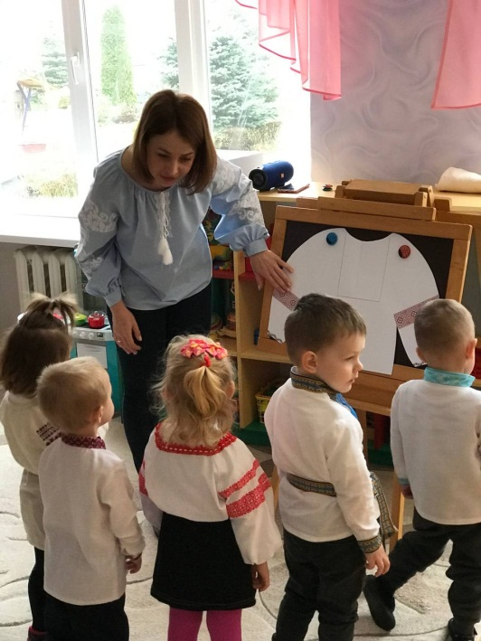
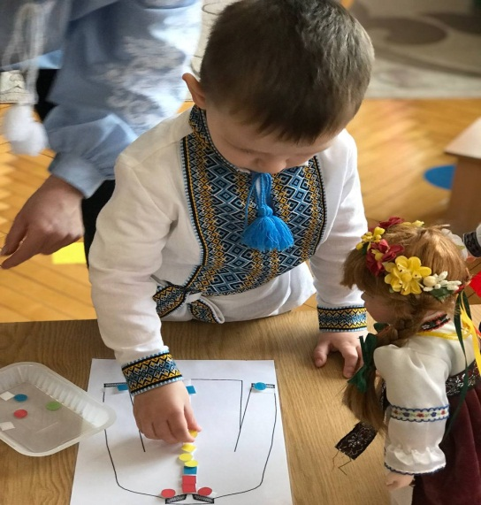
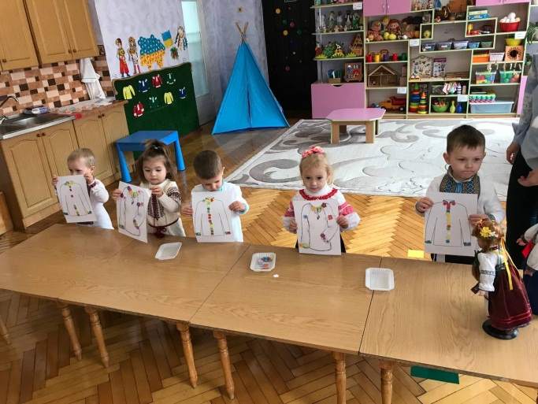
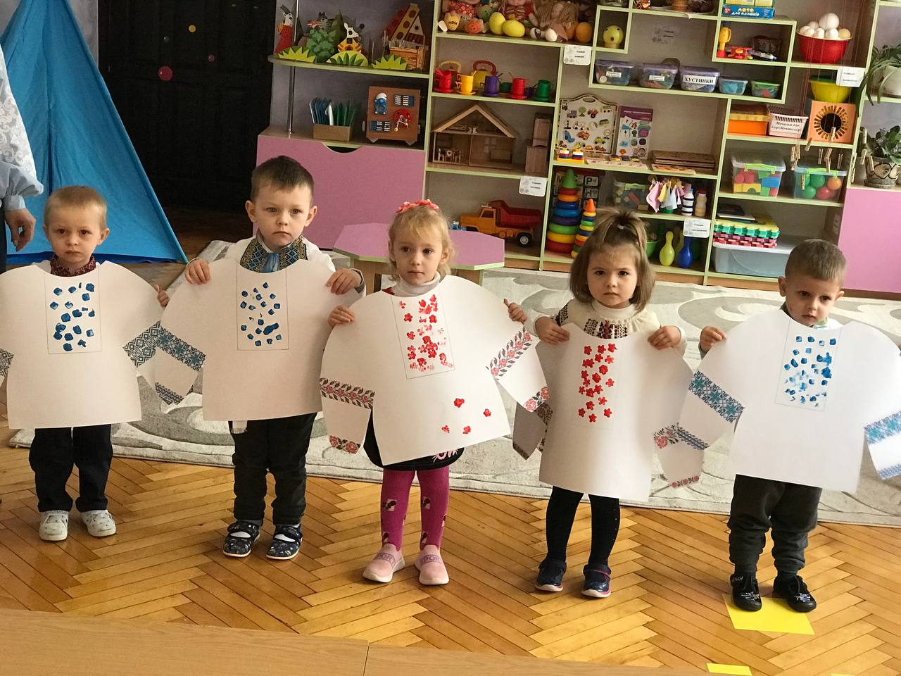
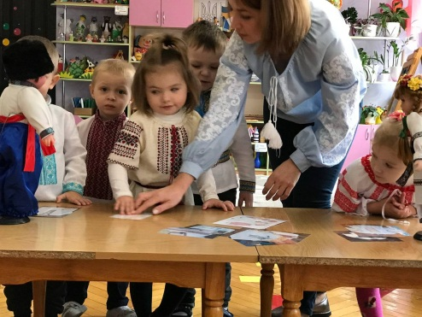
Заняття на тему:
“Вишиванка”

Slide 14
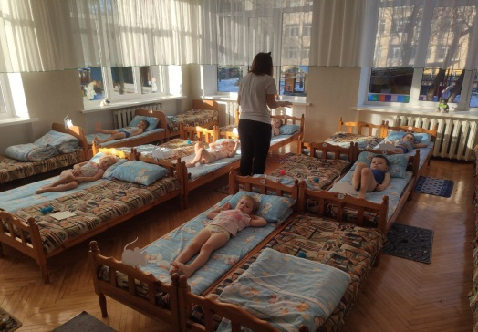
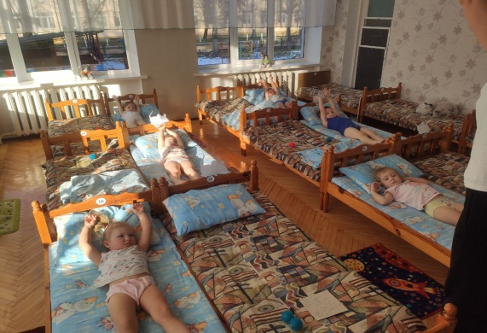
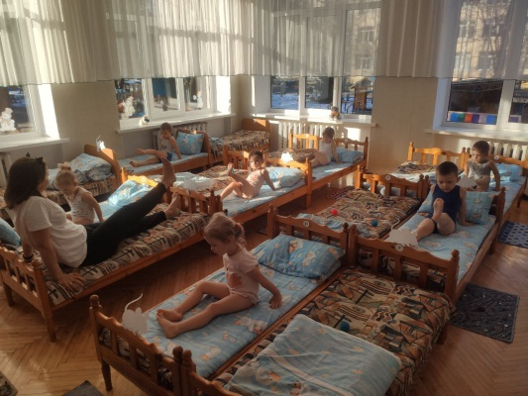
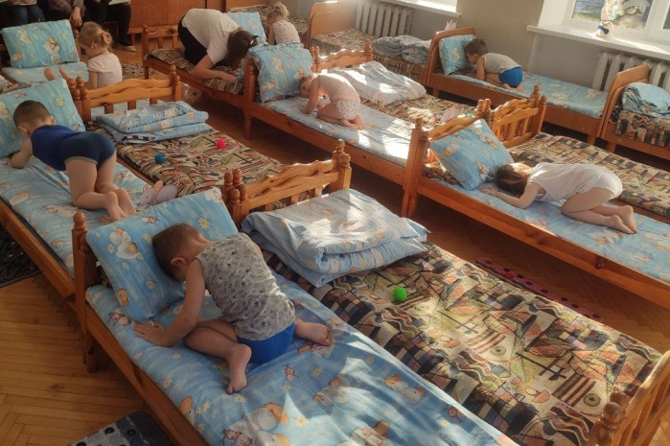
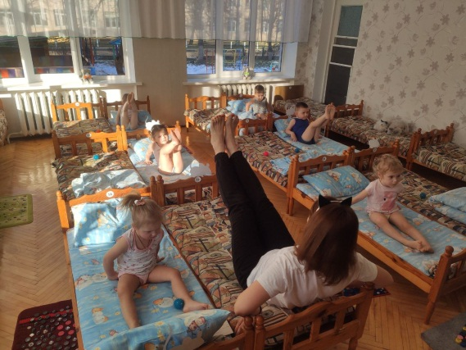




Гімнастика пробудження «Кошенята»

Slide 15

Курси підвищення кваліфікації
Вишневська О.О.

Slide 16





Заняття на тему «Сніговик»

